Slide 1
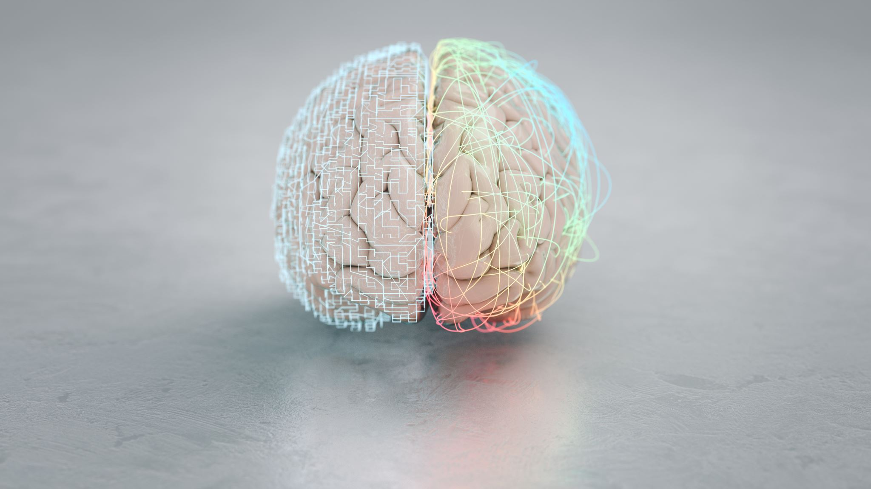

Generative AI (GAI) Ads Appear to Pass a Preliminary Brain-based Turing test: Implications for AI Business Ethics
김다연 담문영 윤미령 이민기 임준수 이은주
Sungkyunkwan University

Slide 2
Introduction
GAI (Generative Artificial Intelligence, 생성형 AI)
입력된 데이터를 학습해 해당 데이터의 패턴이나 관찰되는 특징을 반영하는 이미지, 음악, 텍스트 등을 독창적으로 생성할 수 있는 시스템.
1세대 AI가 정해진 규칙 내에서 작동 했고, 2세대는 머신러닝(machine learning)과 딥러닝(deep learning)과 같은 자가학습이 가능해졌다. 3세대라고 분류되는 GAI가 이전의 다른 AI 시스템에 비해 뛰어나다고 평가받는 점은 자연어의 문법으로 입력과 출력이 가능해졌다는 것이다.
특히 Open AI사가 2022년 말에 출시한 ChatGPT가 이를 가장 잘 보여준다. ChatGPT의 등장을 기점으로 일반 대중에게도 다양한 generative AI 프로그램(e.g. DALL-E, Midjourney, Novel AI, etc.)의 활성화, 대중화가 이루어지는 중이다.
이러한 GAI는 시각적 자료에 창작, 제작에 있어 새 지평을 열었다지만, 동시에 윤리적인 문제에 대한 논쟁도 끊이지 않는다.

Slide 3
GAI의 경영 Use Case:
생성 AI: human interface 요하는 교육, 광고, 영업, 고객관리, 직원관리 등에 적용
일반 A가 제조 회계 관리 운영 등에 적합하다면 GAI는 창조적인 응대가 필요한 Human Interaction에 특화되게 사용할 수 있다 (Parikh & Jun, 2023).
시장 분석 market analysis
고객 인사이트 customer insight and support
사용자 경험 디자인 UX(user experience) design

Slide 4
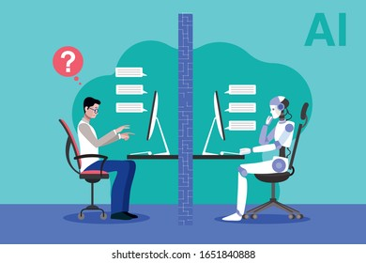
What is Brain-Based Turing Test?
Turing Test의 유래
Alan Turing이 고안한 테스트로 대화 상대가 기계인지 사람인지 구별할때 사용한다.
정해진 시간동안 인간과 기계와 대화를 한 뒤 상대방이 사람인지 기계인지 구별할 수 있는지 여부를 판단한다.
Brain-based Turing Test
fMRI를 활용한 뇌 기반 튜링 테스트.
AI와 인간이 디자인한 실험 자극물을 피실험자들에게 보여준 뒤, 총 6개의 광고 중 어떠한 3개가 AI가 만든 것인지 결정하게 한다.
fMRI를 통해 측정된 데이터와 피실험자들이 답한 결과를 바탕으로 인간과 AI의 창작물을 구분지을 수 있는지, 그리고 선택할 때의 차이를 비교하고자 했다.

Slide 5
fMRI Experiment Design
2 (Human or AI) X 2 (Discern: Yes or No) within-subject design
인간과 AI가 만든 자극물(광고)를 볼때 뇌 반응의 차이를 시각적으로 나타내 anatomy를 해석함;
Discern-Yes는 1, 2, 4, 5를 선택한 경우, Discern-No는 3을 선택한 경우로 분류, 그 다음 Discern-Yes 중에서 정확하게 구별한 것과 구분하지 못한 경우를 다시 한번 구분한다.
각각의 블록별로 정확히 인지 (Yes-C) / 구분 x (No) / 부정확한 인지 (Yes-I)의 경우를 나누어 다시 한번 FSL(Version 6)을 통한 분석 진행.

Slide 6
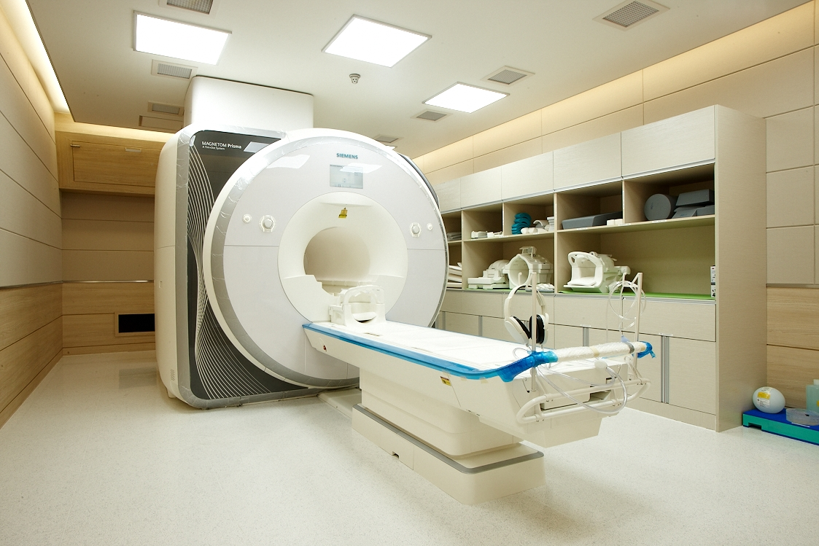


Slide 7
Experiment Device and Participants
Device: fMRI(functional Magnetic Resonance Imaging, 기능적 자기공명 영상)
특정한 영역이 자극을 받거나 과제를 수행할 때 활성화되는 뇌기능을 영상화한다.
BOLD(Blood Oxygen Level Dependent) 기법은 탈산소헤모글로빈 수치의 변화를 통해 CBF(Cerebral Blood flow, 뇌 혈류)의 변화를 영상화 할 수 있도록 한다. fMRI는 이러한 뇌의 혈류 변화 측정을 시각화 함으로써 해당 뇌 영역이 활성화 됐음을 보여준다.
피험자
24명의 피실험자들을 대상으로 1차, 2차로 나누어 task 진행
1차: response없이 사진만 보여줌
2차: 하나의 블록 단위로 사진을 보여준 뒤, 생성한 주체가 AI인지 인간인지 5점 척도로 답하게 함
(1점: AI, 5점: 인간, 3점은 중립으로 이는 추후 Discern에서 no 데이터로 들어간다)

Slide 8
Experiment Stimuli- GAI-made vs Man-made
인간과 AI가 만든 시각자료를 실험 자극물로 사용했다.
한 블록에는 5장의 스틸 컷이 들어가 있으며, 모두 인간의 창작물이거나 모두 AI로 만들어낸 것이다.
총 6개의 블록으로 이루어져 있다.
인간 생성 이미지와 AI 생성 이미지 각각 3 블록을 피험자들은 판별해야 한다.
AI 실험 자극물 생성을 위해 ChatGPT와 Midjourney 사용
Balenciaga, Johnny Depp, Apple Watch에 대해 인간이 만든 것 한 블록, AI가 만든 것 한 블록을 준비했다.
Human made : 실제 광고(영상 또는 사진, 영상의 경우 스크린샷을 활용)를 사용

Slide 9
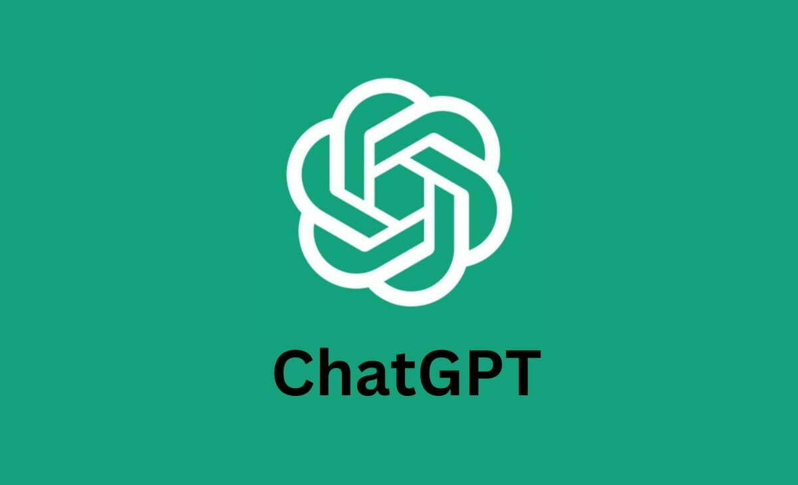

Slide 10
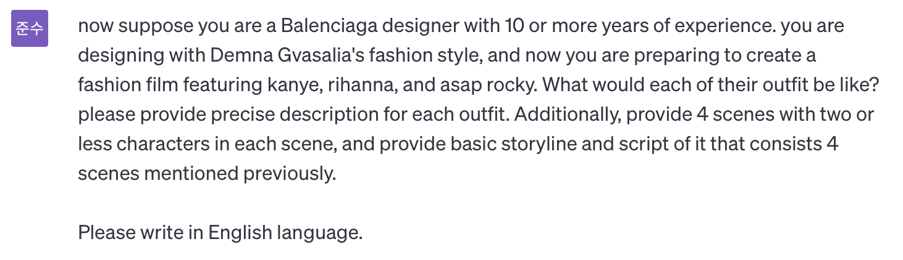
Experiment Stimuli - GAI-made vs Man-made
Balenciaga Ads: 모델 선정, 의상 디자인, 촬영 배경과 광고의 분위기 모두 포함한 기획부터, 각 모델이 말할 대사 등 모든 것을 처음부터 끝까지 AI만 활용해 생성
detailed process

Slide 11
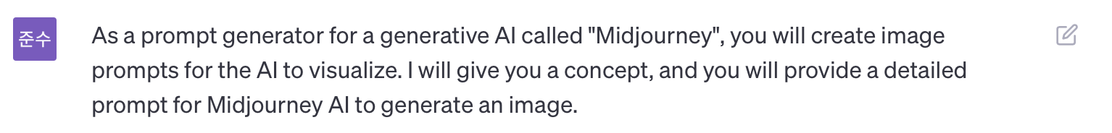
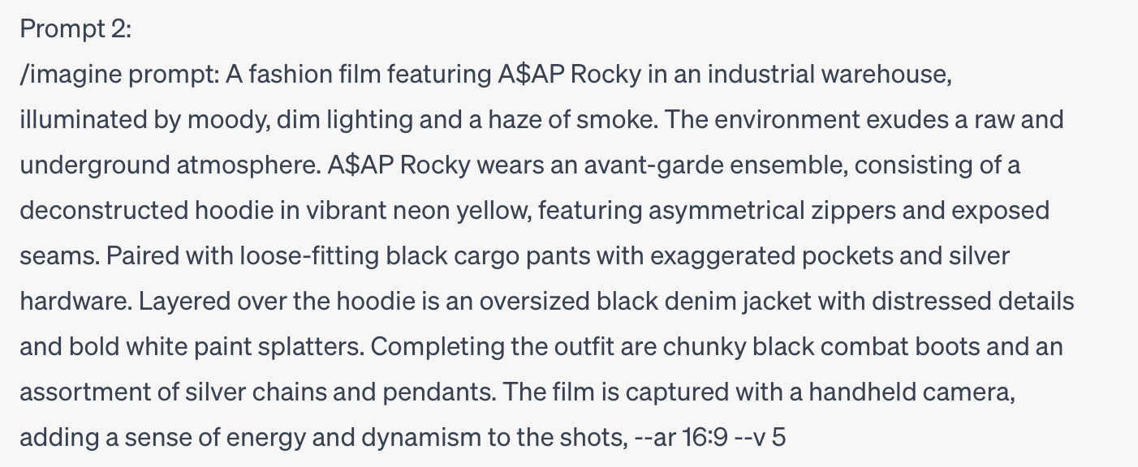
Prompting Examples

Slide 12
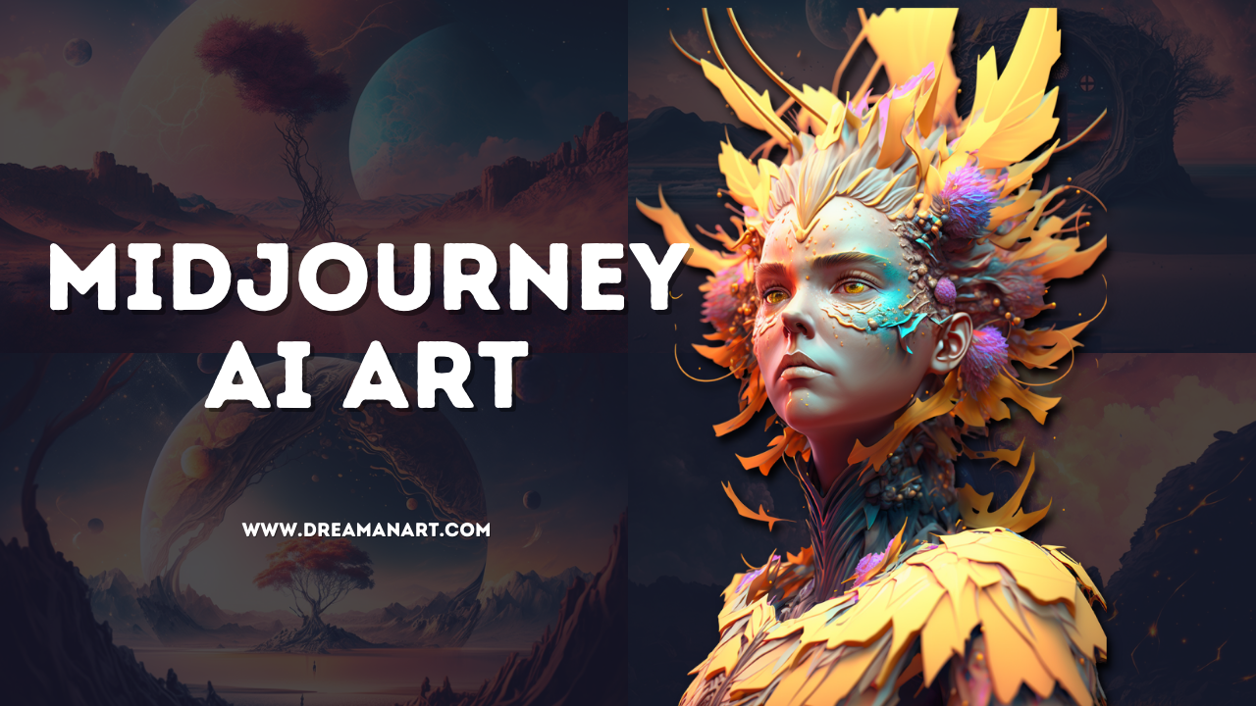

Slide 13
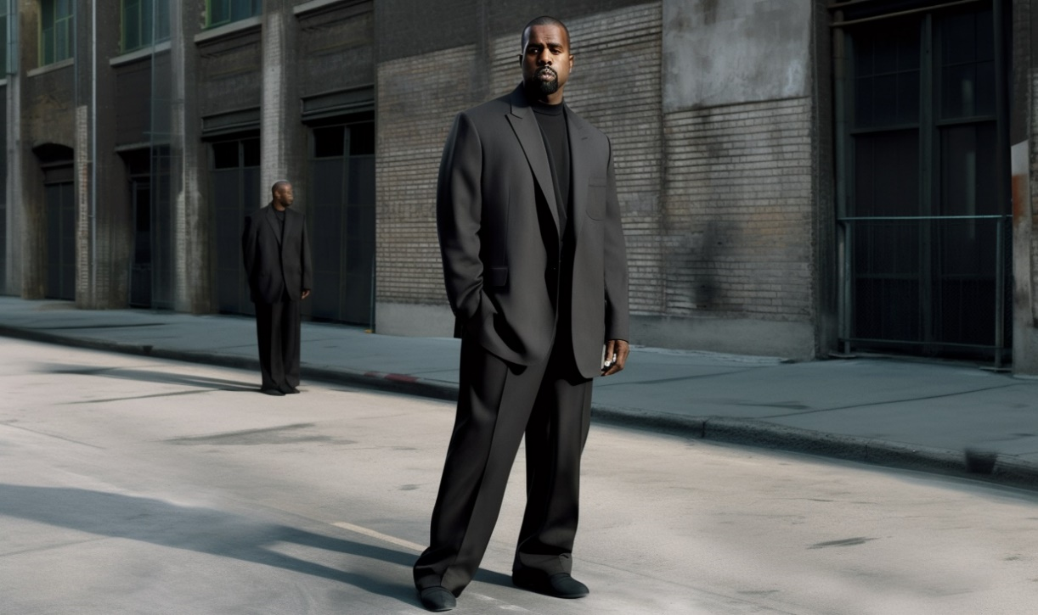
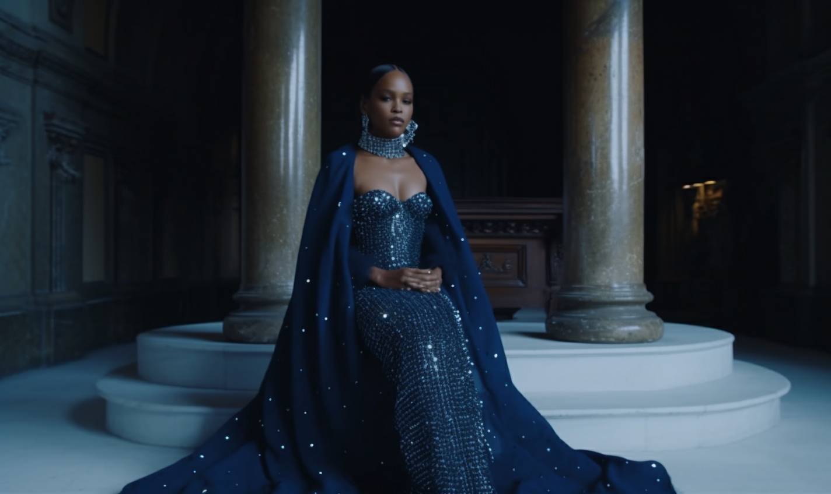
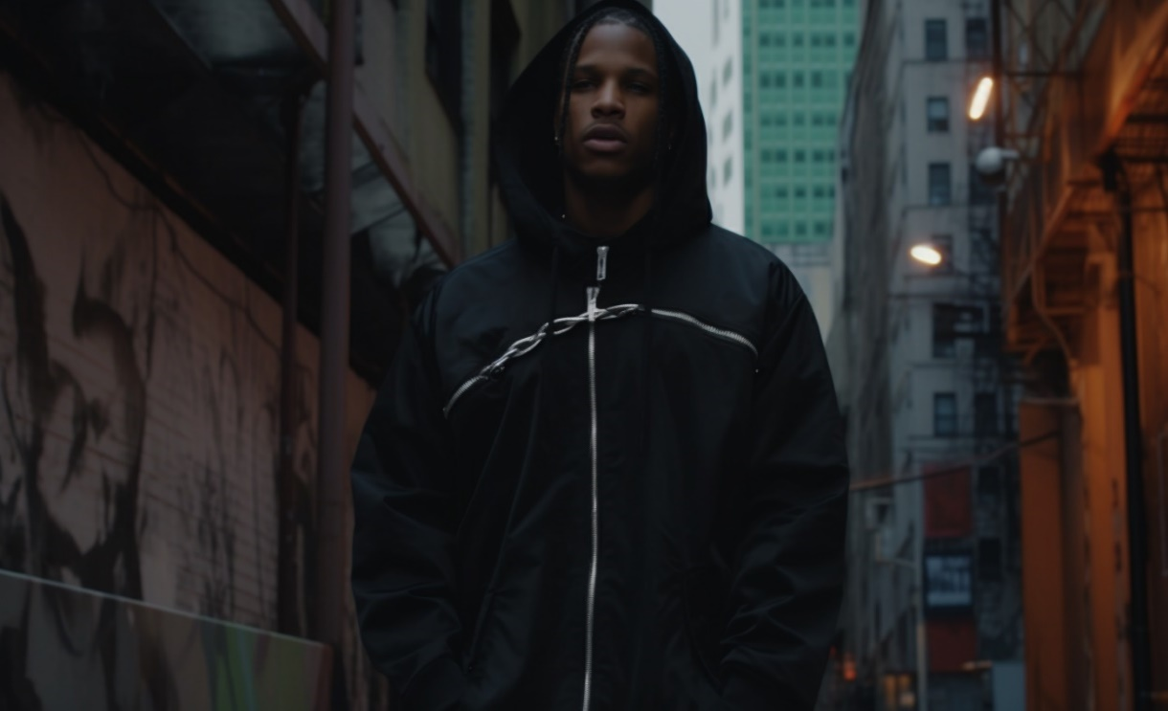
1
2
Midjourney AD Graphics
3
1) Ye
2) Rihanna
3) A$AP Rocky

Slide 14
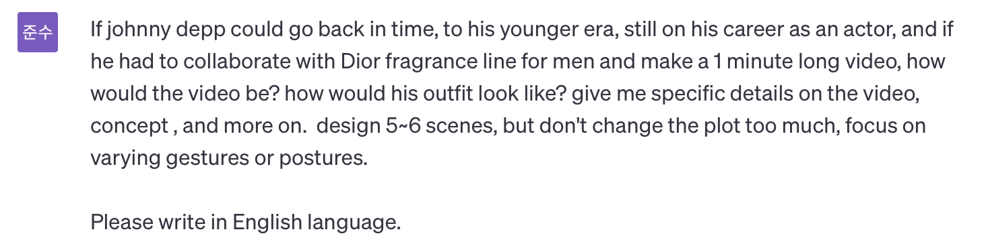
Experiment Stimuli - Plan 및 AI made
Dior men’s fragrance Ads: Midjourney의 사진 업로드 기능을 활용해 젊었을 적 조니뎁의 사진을 업로드하고 기존 광고와는 정반대의 분위기를 서술해 결과물을 얻었다.
detailed process :

Slide 15
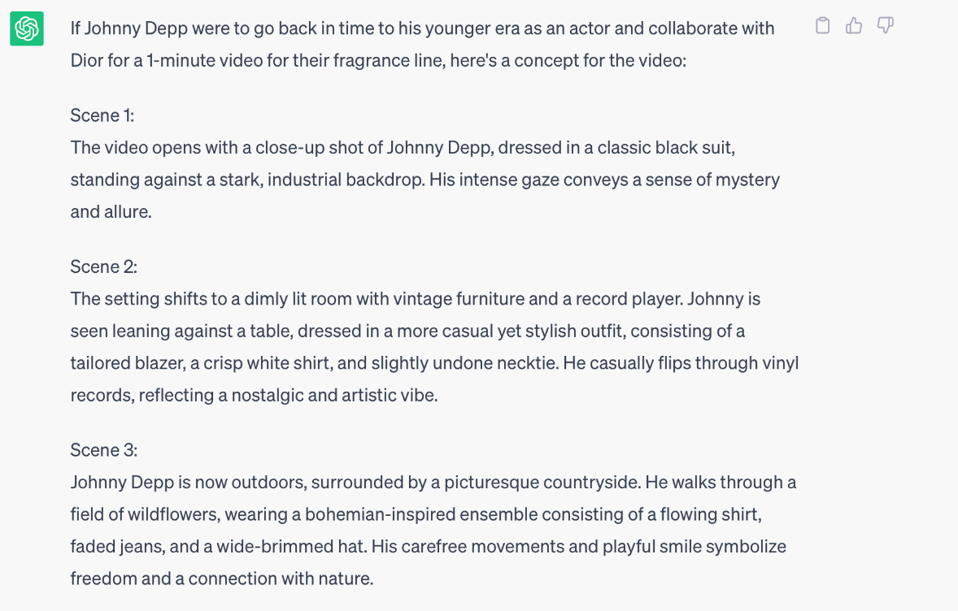
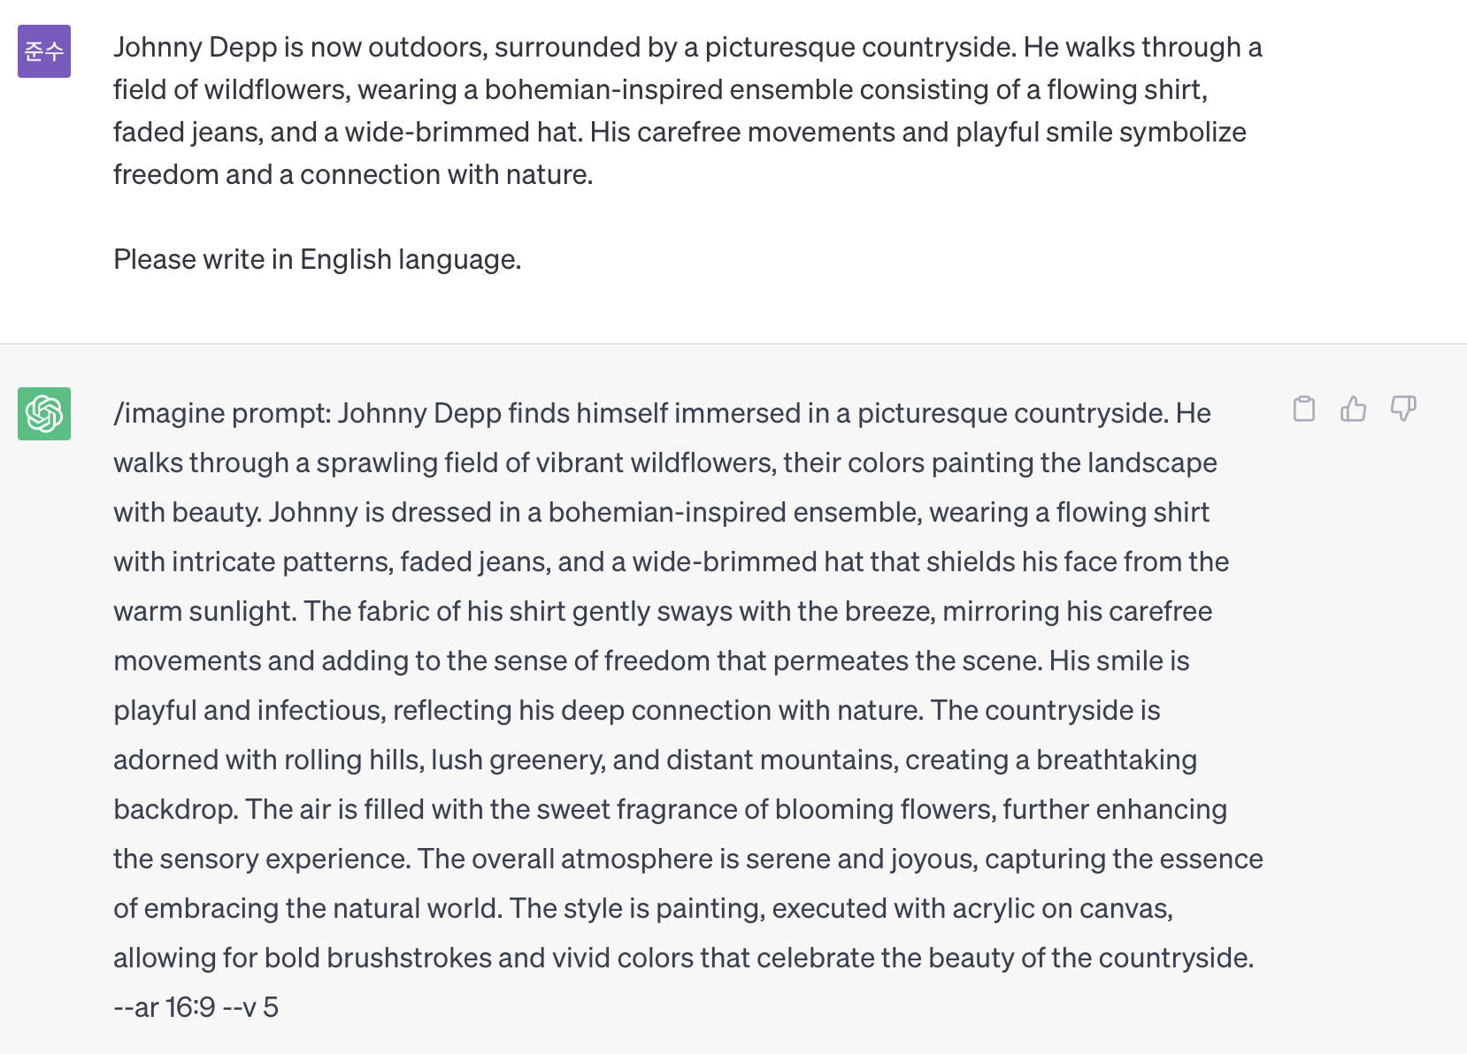
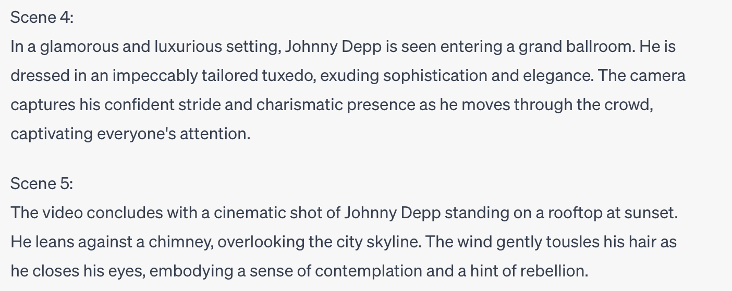

Slide 16
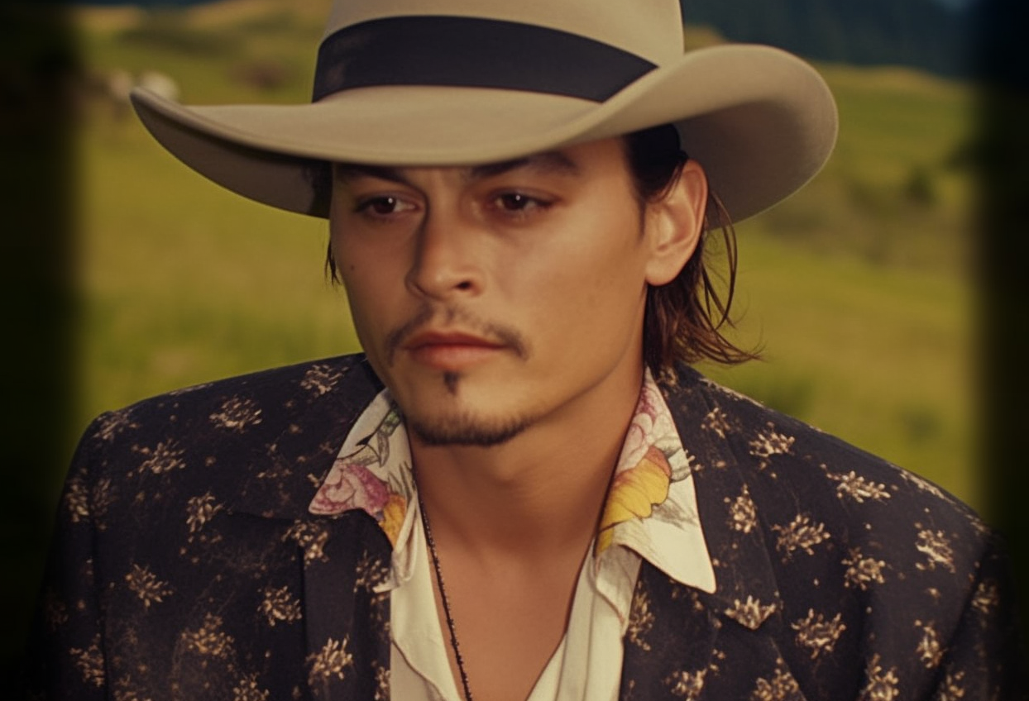
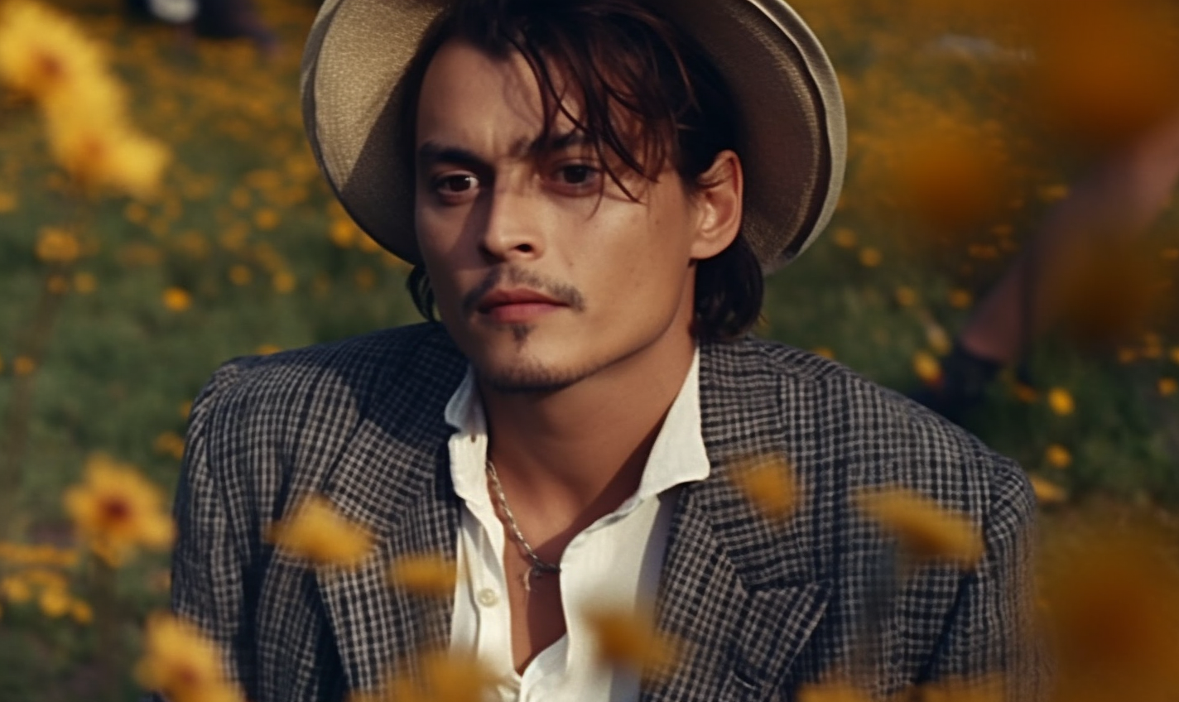
Midjourney Model Graphics
Generation: This is GAI-made

Slide 17
Experiment Stimuli – GAI- vs Man-made
Apple Watch Collaboration : Set 1과 Set 2가 GAI가 생성하는 사람의 모습에 집중했다면, 해당 카테고리는 GAI가 제품을 만들고, 또 이를 실제 광고용 사진의 형태로 보여줄 수 있는지를 보았다.
Apple Watch 제품은 콜라보레이션이 많다는 점을 적극 이용해(모든 콜라보를 알 수 없음)Gucci와 콜라보 제품을 Midjourney에서 만들어, 아웃풋을 product ad 사진처럼 보이도록 했다.

Slide 18
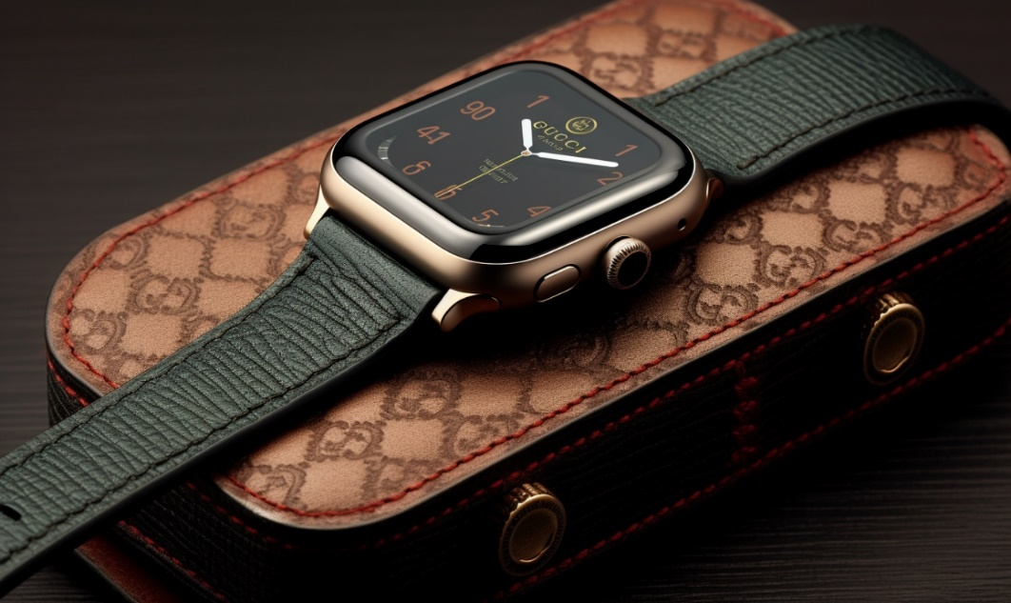
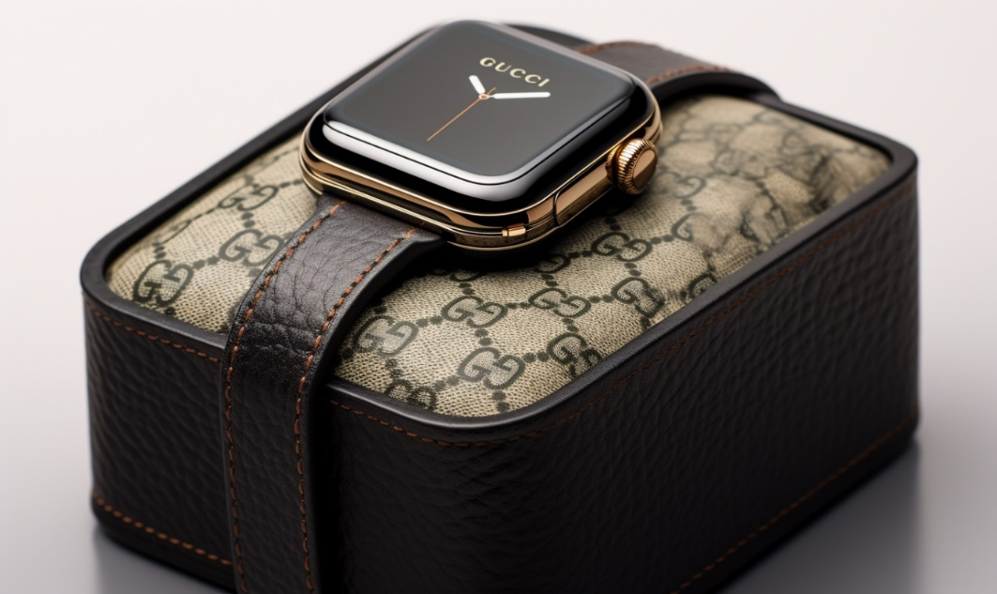
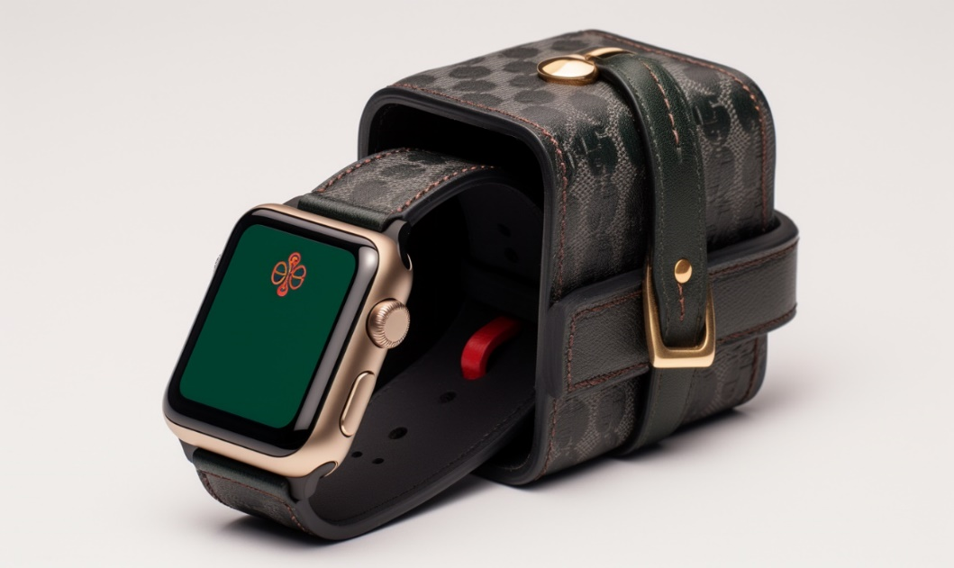
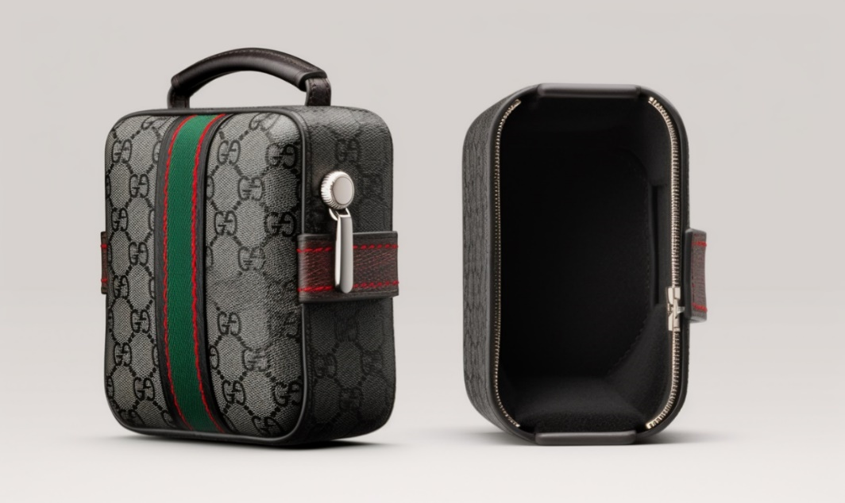
Midjourney Product Graphics
Generation takes only seconds.
Not even a minute.

Slide 19
Data Analysis using FSL(v6)
Preprocessing
BET (raw한 구조 데이터에서는 피험자의 두개골은 물론 목이나 얼굴뼈 등도 포함돼 있기 때문이다. 피험자에 대해 개별적으로 진행한다. )
Motion Correction(MCFLIRT)> Spatial Smoothing FWHM (5 mm) > Normalization (MNI 3mm) 과정을 거치면 전처리 완료.
2) General Linear Model Analysis
Individual: 1st level -- Fixed Effect
Grouping: 2nd Level – Mixed Effect
z threshold 1.96, p=0.05

Slide 20
Brain-Based Turing Test Results

Slide 21
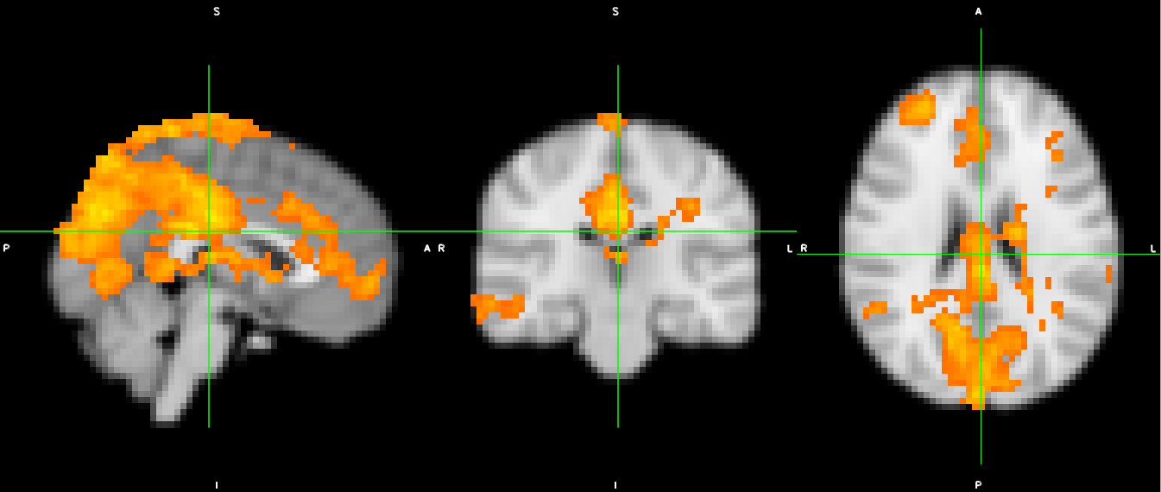
Human-made Ads activate these brain areas: Frontal, Lymbic, Occipital areas.

Slide 22
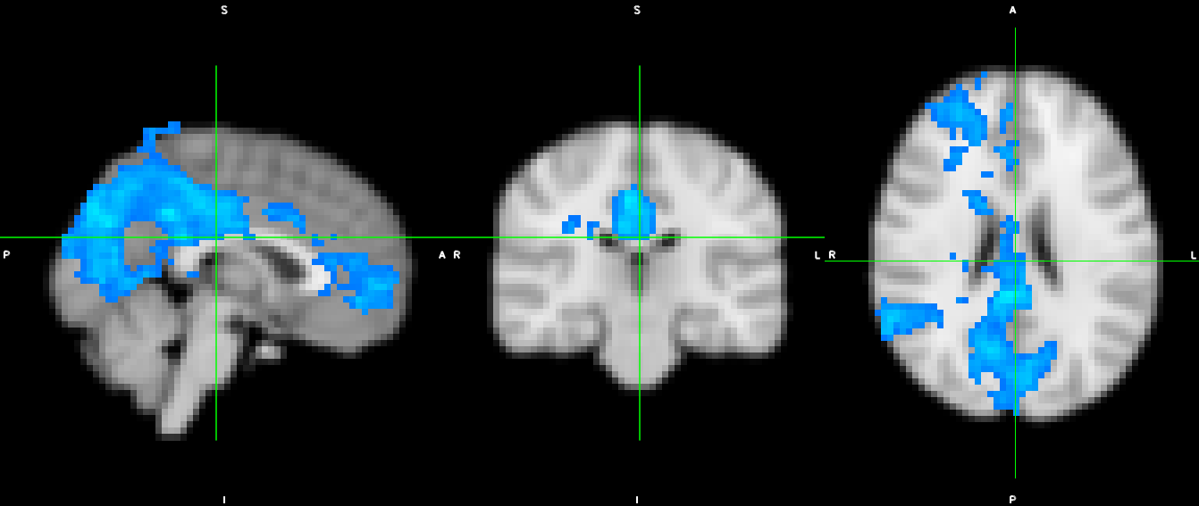
GAI-made Ads activate these brain areas: Frontal, Lymnic, and Occipital areas.

Slide 23
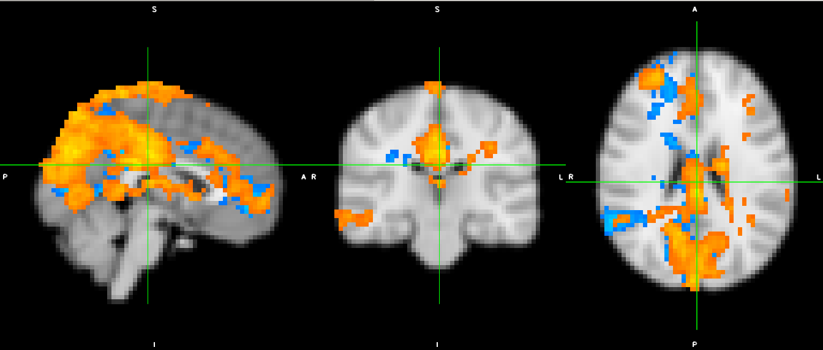
When overlayed: Human & GAI-made ads appear to activate similar brain areas.

Slide 24
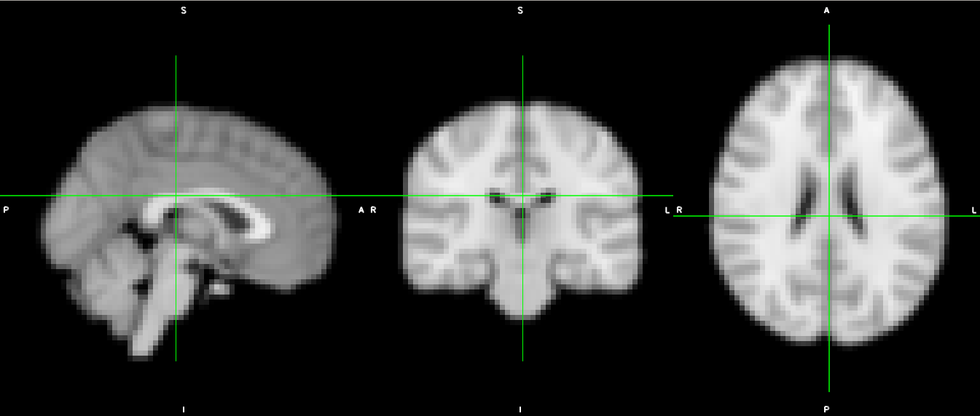
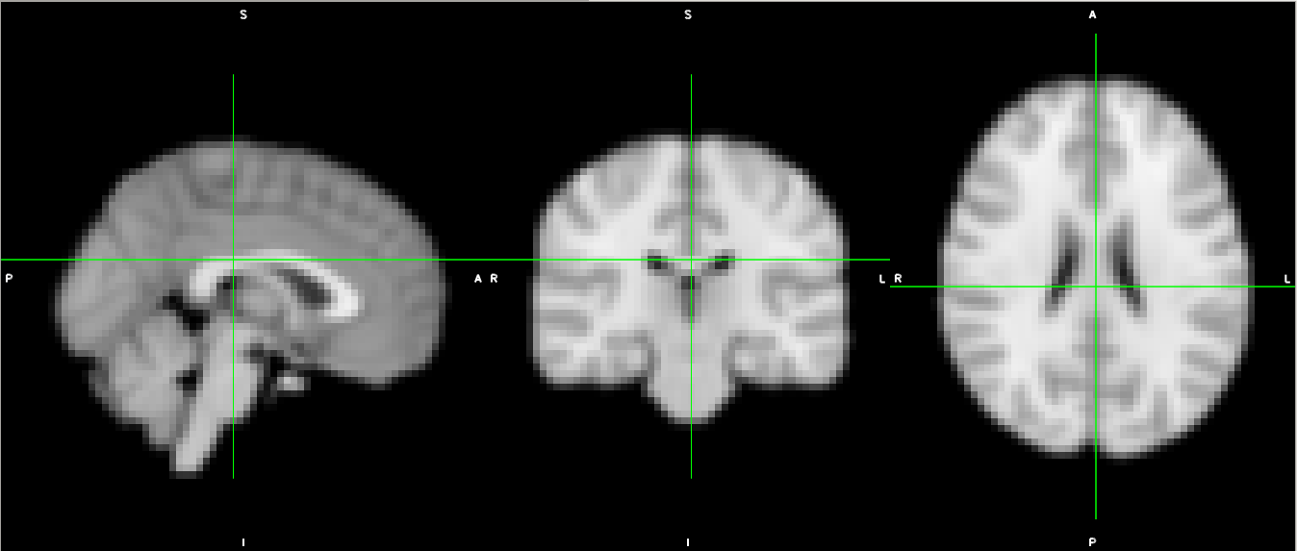
Contrasts Results: Human & AI: Using Multiple Thresholds of z>2
AI-Human
Human-AI
There were no statistically significant differences in brain activities between exposure to AI-made ads and man-made ads. This is surprising that manmade ads were from well-known ad agencies in the US and Europe.

Slide 25

Turing Test Results Based on
Behavioral Responses

Slide 26
Behavioral Responses
Subjects：n=18
T-test results:
t= 0.42
AImean =2.81, S.D. = 1.73, Humanmean=2.67, S.D. = 1.43
p =0.67
1 & 2 : AI
3: Neutral
4 & 5: Human

Slide 27
1 & 2 : AI
3: Neutral
4 & 5: Human
첫 2개의 광고에서는
Manmade 광고조건에서 오히려
더 AI광고 같다고 생각하는 역전현상

Slide 28
Conclusions and Discussions

Slide 29
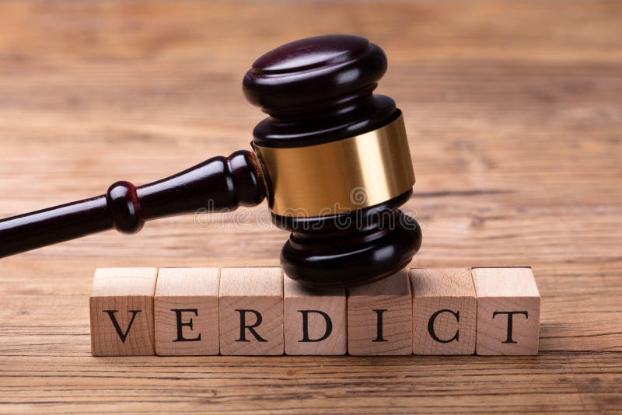
Based on the Results of Brain-based Turing test of 3 brands, it appears that most of our subjects were not able to discern the information that is made by GAI from manmade ads.

Slide 30
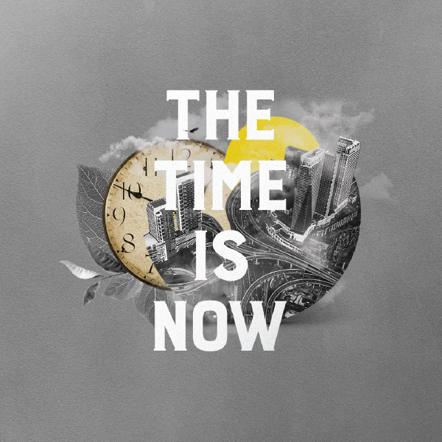
AI 윤리 함의의 시점은?
만일 일반 평균이상의 지능을 가진 시민이 인공지능이 만들어낸 광고와 인간전문가가 만들어낸 광고를 구분할 수 없다면 윤리적인 문제가 발생할 수 있으므로 이에 대한 윤리적 논의가 필요합니다
그리고 그 시점은 바로 지금입니다.

Slide 31
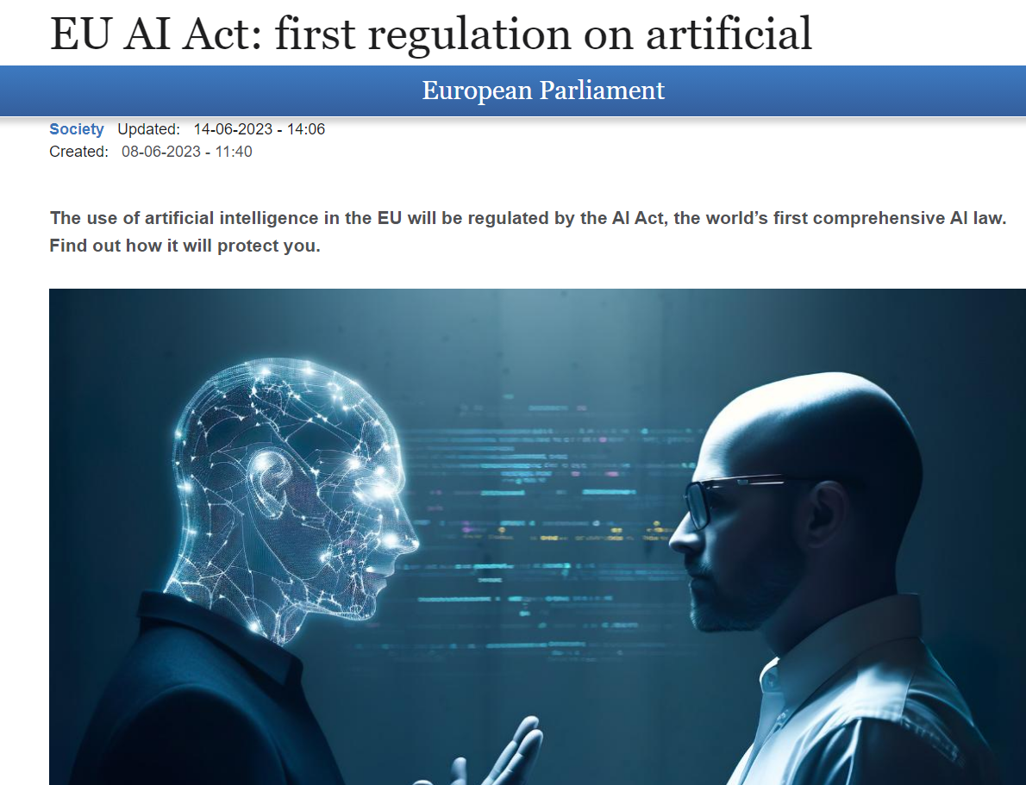

Slide 32

Why does it matter?
Every information when it is published it has two components:
Message - Contents
Source - Speaker
The value of information is and should be determined by the validity (truthfulness) of information presented.
Often, receivers of information have hard time discerning the truth value of contents, so they often rely on the source (speaker) to judge whether to believe or disregard information.

Slide 33
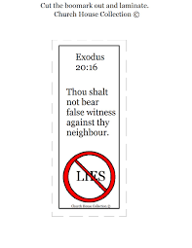
Should we give “credit” for manmade contents over AI generated comments?
Yes. Moral law governs humans should speak truth to each other.
Human is made accountable for the validity of information s/he put forth.
When s/he said not true and it harms others, s/he can even be found guilty of the crime of perjury.

Slide 34
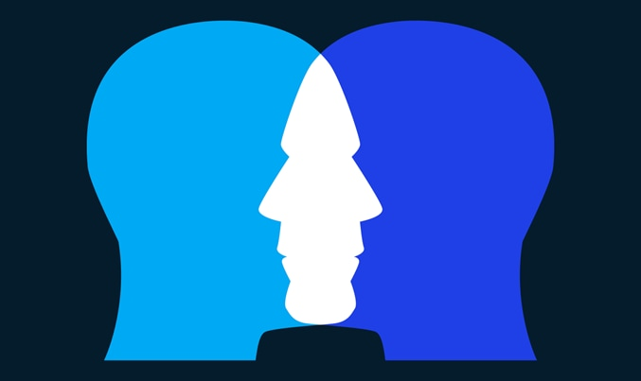
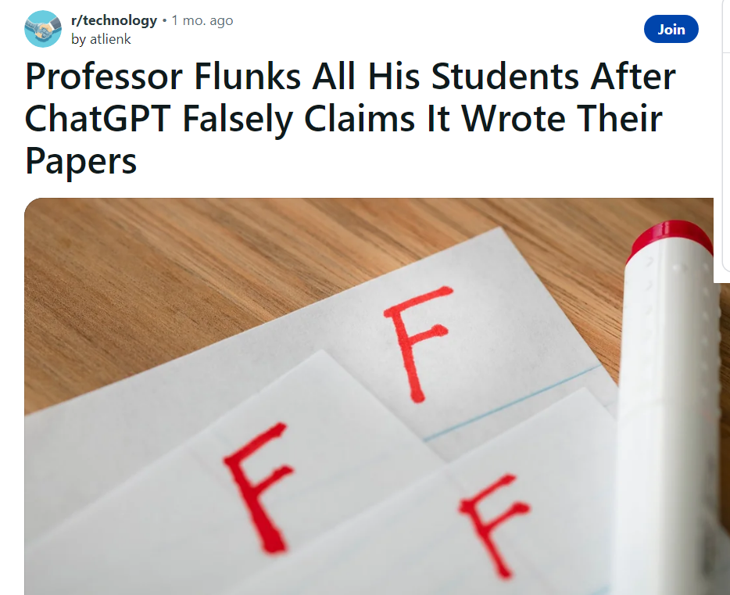
There are currently no safeguards against potentially nonfactual AI contents.
Categorical prejudice against AI contents can also lead to inaccurate judgment.

Slide 35
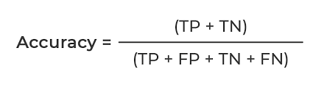
So, what needs to be done when AI can lie and we have no safeguards against that?
If Machines put out fake information, how are they going to be made accountable?
There should be a policy to expose machines that are repeatedly untruthful and the frequency of fake or dark patterns should be reported.

Slide 36
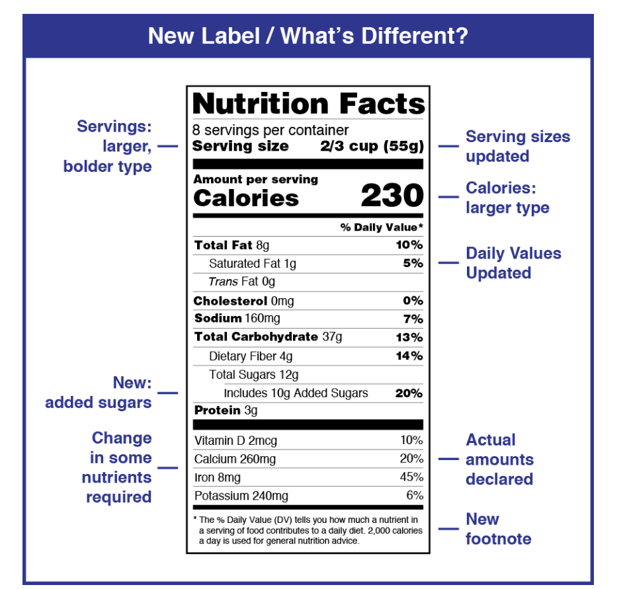
Consider an Information Disclosure Act Like the case of Food nutrients or Fabric hazardous contents in US
It mandates that potentially risky and harmful nature of products that are distributed and sold in market, it has to disclose that information.
Whether the contents have been created by AI or manmade should be disclosed when it is necessary.

Slide 37


“Made by Who or by What AI?”
For example, Country of Origin information should be revealed to consumers and it is mandated by law. Likewise, AI can, when requested, reveal the references or the sources of information which is uses to conjure up an answer.
AI prompter appears to be a promising future career.

Slide 38
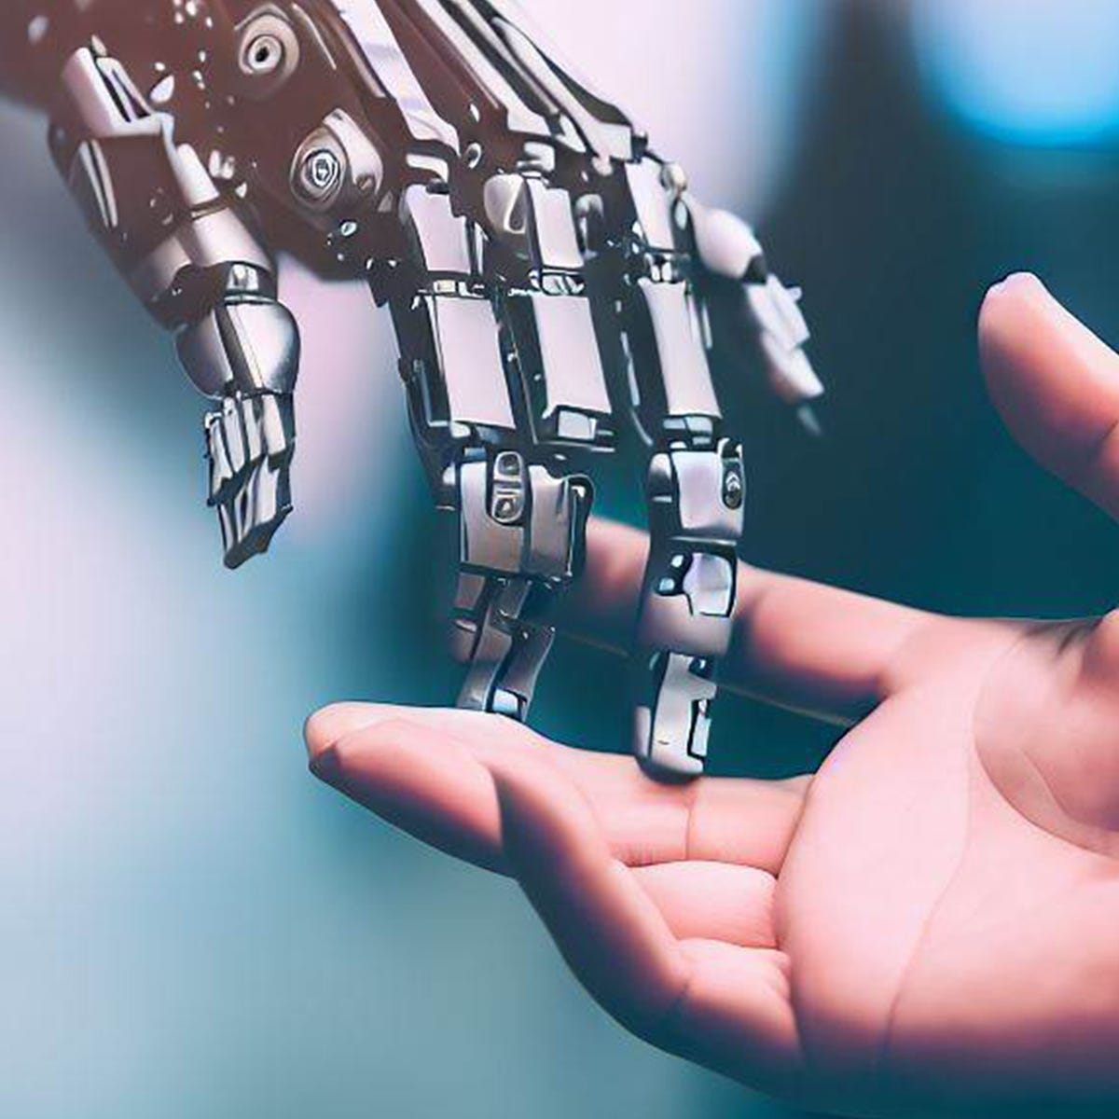
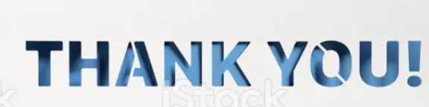
If you have questions, feel free to ask us now
or email our professor.
elee9@skku.edu

